Slide 1

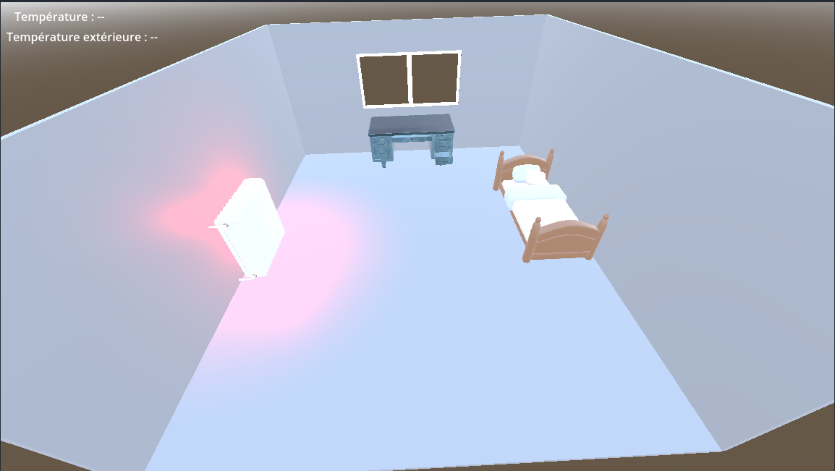
JUMEAU NUMÉRIQUE : APPARTEMENT 4.0
Convergence IoT, Python & Godot 3D

Slide 2
PLAN DE PRÉSENTATION
01. Vision du Projet & Objectifs
04. Intelligence & Bridge (Python)
02. Architecture du Système
05. Le Jumeau Numérique (Godot)
03. Le Cœur Hardware (ESP32)
06. Conclusion & Q&A

Slide 3


POURQUOI CE PROJET ?
OPTIMISATION
SURVEILLANCE
IMMERSION
Réduire la consommation énergétique par une gestion intelligente et prédictive.
Monitorer l'état de l'habitat en temps réel avec des données précises.
Piloter son environnement via une interface 3D intuitive plutôt que des menus textuels.

Slide 4

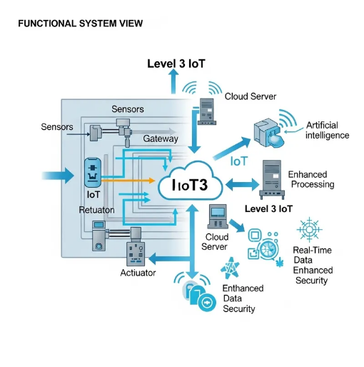
ARCHITECTURE DU SYSTÈME
Edge : ESP32 (Capteurs BME280 / Servo)
Pivot : Broker MQTT (Mosquitto)
Bridge : Python (Open-Meteo & Logic)
Twin : Godot 4 (Interface 3D interactive)

Slide 5
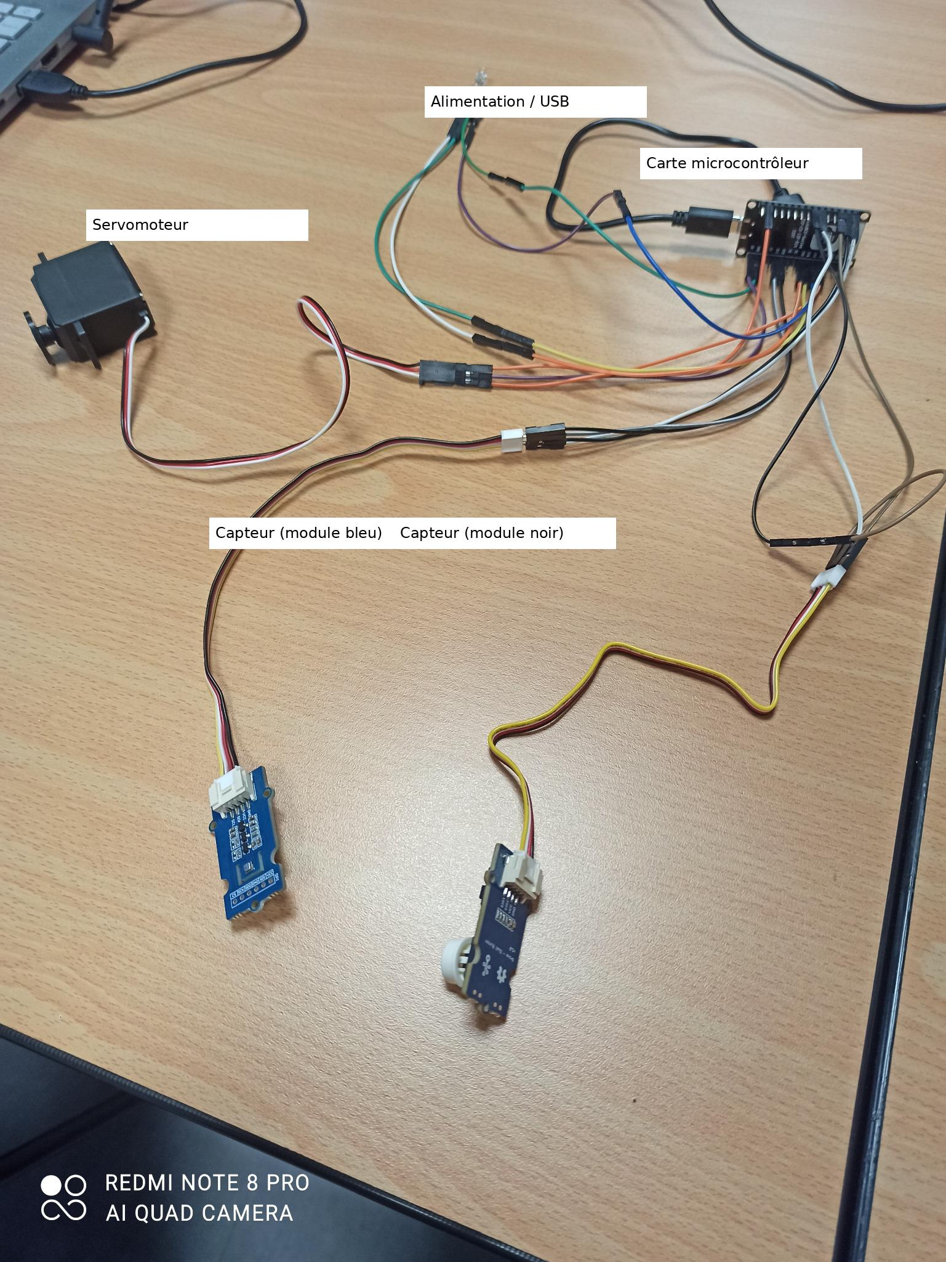
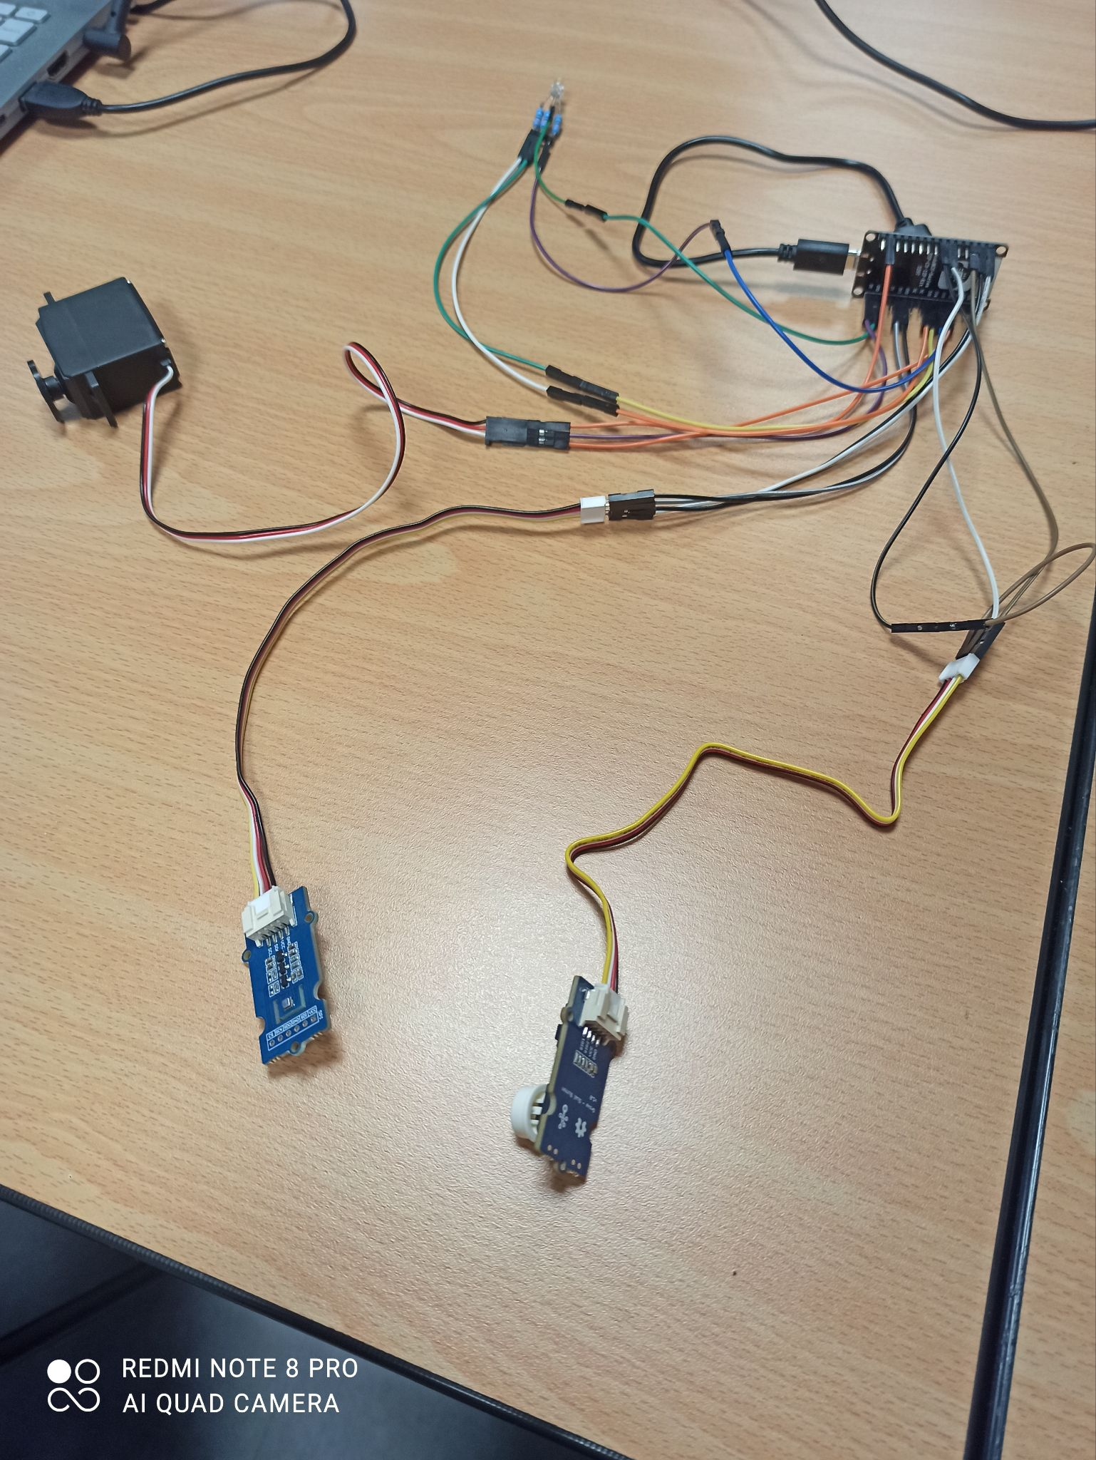
CŒUR HARDWARE
L'ESP32 agit comme l'interface physique du système :
BME280 : Lecture précise de température et humidité.
Servo-moteur : Contrôle physique des fenêtres.
LEDs d'état : Feedback visuel immédiat.

Slide 6



INTELLIGENCE PYTHON
Le script Python assure la logique métier :
Interrogation de l'API Open-Meteo.
Historisation des données en fichiers JSON.
Gestion de l'hystérésis pour le chauffage.

Slide 7
JUMEAU NUMÉRIQUE GODOT
INTERACTION SYNCHRONISÉE
La scène 3D n'est pas qu'une simple vue :
Miroir d'état : La fenêtre 3D pivote selon la position réelle du servo.
Contrôle Tactile : Cliquer sur le radiateur virtuel active la LED physique.

Slide 8
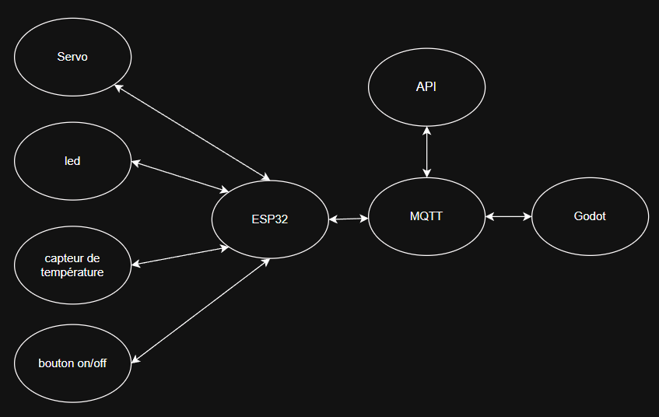
ARCHITECTURE SYSTEME

Slide 9



COMMUNICATION MQTT / JSON
TOPICS
FORMAT JSON
LATENCE
home/appart/state home/appart/cmd
home/appart/weather
Structure de données légère et universelle pour les états.
Réponse quasi-instantanée (< 50ms) entre réel et virtuel.

Slide 10
RÉGULATION DU CHAUFFAGE
14°C
20°C
SEUIL ACTIVATION
SEUIL ARRÊT
Le système assure un confort thermique optimal tout en évitant les cycles courts.

Slide 11
FONCTIONNALITÉS DISPONIBLES
Monitoring Température (Int/Ext)
Contrôle Servo-Fenêtre à distance
Historisation des données (JSON)
Corrélation météo Open-Meteo

Slide 12
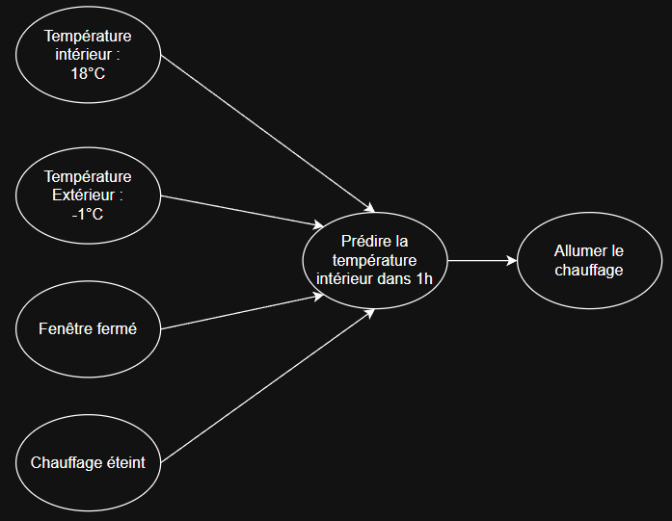
PRÉVISION

Slide 13
DEMONSTRATION

Slide 14
DIFFICULTÉ RENCONTRÉE

Slide 15
AXES D’AMÉLIORATION

Slide 16
DES QUESTIONS ?
Merci de votre attention.
Projet Jumeau Numérique - Industrie 4.0

